Slide 1
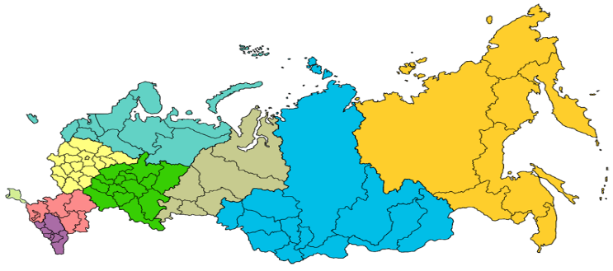
Министерство Российской Федерации
по делам гражданской обороны, чрезвычайным ситуациям
и ликвидации последствий стихийных бедствий
ИНФОРМАЦИОННО-АНАЛИТИЧЕСКИЙ ОТЧЕТ
о результатах работы с обращениями граждан и организаций
в Главном управлении МЧС России по Ханты-Мансийскому автономному округу – Югре за 1 квартал 2023 года
Ханты-Мансийск
2023 г.

Slide 2
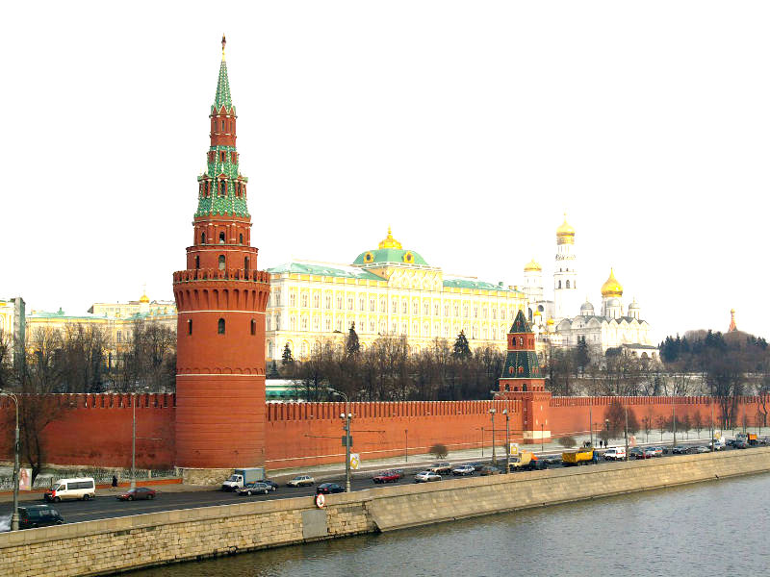
2
Конституция Российской Федерации
Статья 33
Граждане Российской Федерации имеют право обращаться лично, а также направлять индивидуальные и коллективные обращения в государственные органы и органы местного самоуправления.
Федеральный закон от 02.05.2006 № 59-ФЗ
«О порядке рассмотрения обращений граждан Российской Федерации»
( Статья 10)
Государственный орган или должностное лицо:
- обеспечивает объективное, всестороннее и своевременное рассмотрение обращения;
принимает меры, направленные на восстановление или защиту нарушенных прав, свобод и законных интересов гражданина;
дает письменный ответ по существу поставленных в обращении вопросов.
Организация работы по рассмотрению обращений граждан и организаций (далее – обращения граждан) является одним из важнейших направлений деятельности Главного управления.
Обращения граждан представляют собой источник информации о реальных потребностях населения, поэтому своевременное принятие решений по обращениям граждан способствует повышению качества, доступности, комфортности и оперативности предоставления государственных услуг, кроме того, работа с обращениями граждан является одним из самых эффективных инструментов формирования положительного имиджа Главного управления.
Эффективное управление не может существовать без обратной связи. Обращения граждан необходимо рассматривать как канал получения первичной информации об отношении населения и личного состава Главного управления к деятельности Министерства и принимаемых решениях.
Жалобы и предложения, направленные гражданами, позволяют своевременно выявлять и устранять недостатки в работе, совершенствовать деятельность МЧС России.

Slide 3
Оглавление
I.Организация работы с обращениями граждан в Главном управлении………………………………………………………….…………………………………………..4
II. Основные показатели …………………………………………………………………………………………………………………………………………….........................5
III. Виды, формы, типы обращений граждан………………………………………………………………….……………………………………….….…………….….……. .6
IV. Способы, источники поступления и результаты рассмотрения обращений граждан……………......................……………......................…………….............…7
V. Количество обращений граждан, рассмотренных в Главном управлении ......................................................................……..………....................8
VI. Личный прием граждан должностными лицами в Главном управлении ………………………………………………..…………….......................……….………...9
VII. Тематика обращений граждан ……………………………….…….…………..……………………………………...................................…...................................10
VIII. Обзор актуальных и часто задаваемых вопросов ……..…………………........................................... ……………........……….……………………….11-13
IX. Федеральная государственная информационная система, обеспечивающая процесс досудебного (внесудебного) обжалования решений и
действий (бездействия), совершенных при предоставлении государственных услуг (ФГИС ДО) ………………………………….………..……....14
X. Взаимодействие Главного управления и уполномоченного по правам человека в Ханты-Мансийском автономном округе-Югре…………………………… 15
XI. Прием граждан в Приемной Президента по Уральскому-Федеральному округу …………………………………………...………………………………………….16
XII. Основные направления совершенствования работы с обращениями граждан во 2 квартале 2023 года…………………………………………………………17

Slide 4




I. Организация работы с обращениями граждан в Главном управлении
4
ВИДЫ
Обращений граждан*
Заявление
просьба гражданина о содействии в реализации его конституционных прав и свобод или конституционных прав и свобод других лиц, либо сообщение о нарушении законов и иных нормативных правовых актов, недостатках в работе государственных органов, органов местного самоуправления и должностных лиц, либо критика деятельности указанных органов и должностных лиц
Предложение
рекомендация гражданина по совершенствованию законов и иных нормативных правовых актов, деятельности государственных органов и органов местного самоуправления, развитию общественных отношений, улучшению социально-экономической и иных сфер деятельности государства и общества
Жалоба
просьба гражданина о восстановлении или защите его нарушенных прав, свобод или законных интересов либо прав, свобод или законных интересов других лиц.
Основные функции отделения
по работе с обращениями граждан:
1.Осуществление приема, регистрации и организации рассмотрения обращений граждан и организаций, в том числе поступающих по федеральной государственной информационной системе досудебного (внесудебного) обжалования (ФГИС ДО), ССТУ РФ.
2.Организация и обеспечение личного приема должностными лицами.
3.Осуществление централизованного учета и хранения обращений граждан и организаций.
4.Осуществление контроля за соблюдением порядка рассмотрения обращений граждан и организаций.
5.Осуществление информационно-справочной работы, связанной с обращениями граждан и организаций, оказание методической помощи структурным подразделениям по вопросам деятельности в пределах своей компетенции.
6.Осуществление анализа обращений граждан и организаций, результатов их рассмотрения и принятых по ним решений, подготовка информационно-аналитических материалов.
7. Ежедневный прием граждан.
отделение по работе с обращениями граждан главного управления
Отделы надзорной деятельности и профилактических работ Управления надзорной деятельности и профилактических работ Главного управления
СИСТЕМА КОНТРОЛЯ за соблюдением порядка
рассмотрения обращений граждан НАПРАВЛЕНА НА:
1.Обеспечение единого порядка работы с обращениями граждан в МЧС России;
2.Постановку обращений граждан на контроль;
3.Снятие с контроля обращения по которым предоставлен объективный полный ответ заявителю;
4.Подготовку информации о количестве обращений граждан, установленный срок для рассмотрения которых истекает и направление ее в структурные подразделении (еженедельно);
5.Подготовку информации об исполнительской дисциплине структурных подразделений центрального аппарата по рассмотрению обращений граждан (еженедельно);
6.Рассмотрение результатов работы с обращениями граждан, вопросов исполнительской дисциплины на еженедельных координационных совещаниях;
7. Консультативную поддержку структурных подразделений по вопросам рассмотрения обращений граждан.
__________________________
*В соответствии с Федеральным законом от 02.05.2006 № 59-ФЗ «О порядке рассмотрения обращений граждан Российской Федерации»
*Федеральная государственная информационная система досудебного обжалования

Slide 5

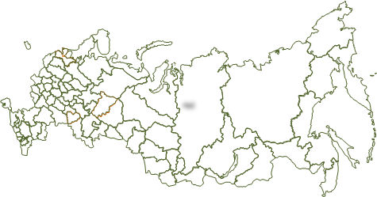
II. Основные показатели
5
ВСЕГО ОБРАЩЕНИЙ
580
(на 32,9 %)
389 (АППГ)
За 1 квартал 2023 года в Главном управлении рассмотрено 580 обращений, что на 32,9 % больше, чем за 1 квартал 2022 (389), из них рассмотренных с нарушением срока 0 (АППГ: 0). В электронном виде поступило 448 обращений (АППГ – 304), в письменном виде 132 (АППГ-85). Из чего следует, что заявители стали активнее пользоваться электронной формой обращения, размещенной на сайте Главного управления. Перенаправлено на рассмотрение по компетенции в другие органы государственной власти и местного самоуправления 10 (АППГ: 9), из них с нарушением срока 0 (АППГ: 0).
За 1 квартал 2023 года в отношении Главного управления и его должностных лиц отсутствуют судебные решения, связанные с нарушением порядка рассмотрения обращений, установленного федеральным законом от 02 мая 2006 года № 59-ФЗ «О порядке рассмотрения обращений граждан Российской Федерации» (далее – федеральный закон от 02.05.2006 № 59-ФЗ).
В период с 01.01.2023 по 31.03.2023 Прокуратурой по Ханты-Мансийскому автономному округу – Югре проверок по соблюдению требований законодательства не проводилось.

Slide 6








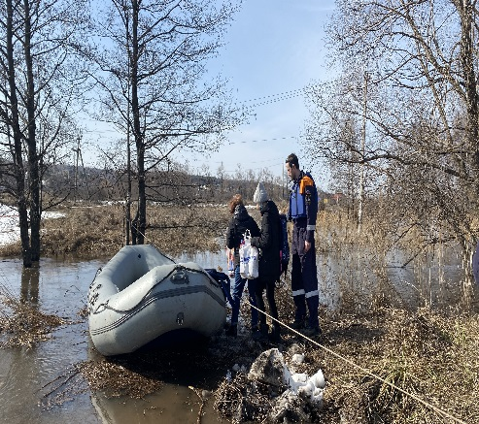
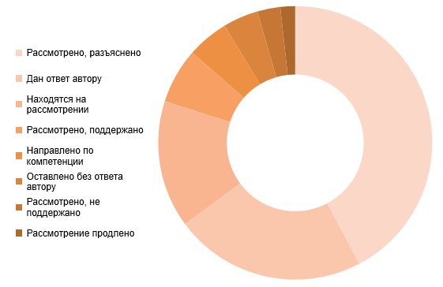
6
III. Виды, формы, типы обращений граждан
Статистика по видам обращений граждан в сравнении с АППГ
Статистика по формам обращений граждан в сравнении с АППГ
Заявления
569
381
1кв. 2022
Предложения
0
1
Жалобы
6
7
Не обращения
5
0
Обращения, поступившие в электронном виде
448
297
Обращения, поступившие в письменном виде
132
85
33%
33,7%
1 кв. 2022
1 кв. 2022
- 14,2,%
35,6%
1 кв. 2022
1 кв. 2022
1 кв. 2022
Признак повторяемости
Тип авторства
Увеличение количества повторных обращений, обусловлено желанием заявителя ускорить разрешение своих вопросов и направлением своего обращения одновременно нескольким адресатам (в Администрацию Президента РФ, Аппарат Правительства РФ, МЧС России, Аппарат Губернатора по Ханты-Мансийскому автономному округу – Югре). Также заявитель направляет обращение повторно для получения дополнительных разъяснений полученного ответа.
Анонимные обращения направляются гражданами с целью проинформировать руководство Главного управления о недостатках в работе или нарушениях их прав. Все анонимные обращения рассматриваются, принимаются исчерпывающие меры по устранению нарушений законодательства Российской Федерации.

Slide 7


IV. Способы, источники поступления и результаты рассмотрения обращений граждан
7
Способы подачи обращений граждан
Обращения, поступившие в ПИСЬМЕННОМ виде
132
Обращения, поступившие
в электронном виде
449
Обращения, поступившие
по ТЕЛЕФОНУ ДОВЕРИЯ
8
ПОЧТОЙ
116
ЛИЧНО
16
ОФИЦИАЛЬНЫЙ САЙТ МЧС РОССИИ 369
ЭЛЕКТРОННАЯ
ПОЧТА МЧС РОССИИ 63
ПО ТЕЛЕФОНУ ДОВЕРИЯ 8
МЭДО
16
ФГИС ДО
1
Источники поступления обращений граждан
Результаты рассмотрения обращений граждан
Непосредственно от граждан
490
Телефон доверия, досудебные жалобы
9
Рассмотрено, разъяснено
442
Администрация Президента РФ, Аппарат Правительства РФ
35
Рассмотрено, не поддержано
3
Дан ответ автору
42
Обращения организаций
8
Органы государственной власти
55
Запросы сенаторов РФ, депутатов ГД ФС РФ
0
Оставлено без ответа автору
0
Рассмотрено, поддержано
11
Направлено по компетенции
10
Находятся на рассмотрении 72
Рассмотрение продлено
0

Slide 8
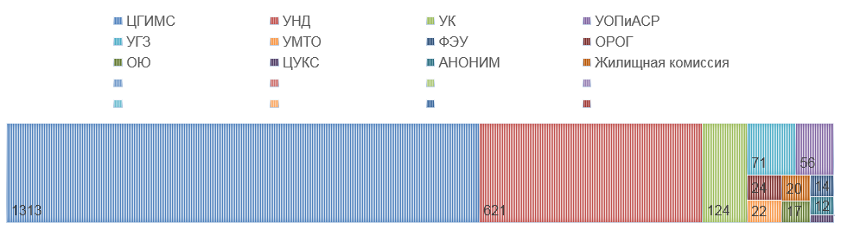
V. V. Количество обращений граждан, рассмотренных в Главном управлении
8
В Главное управление поступило 580 обращений, при этом 439 обращений было рассмотрено структурными подразделениями Главного управления, 34 обращения рассмотрены отделами надзорной деятельности и профилактических работ, 10 обращений - направлено по компетенции в другие ведомства и организации для рассмотрения и подготовки ответа.
Среди структурных подразделений Главного управления наибольшее количество обращений рассмотрено в ЦГИМС (340), УНД (178), УК (23), УГЗ (2), УОПиАСР (2), ОРОГ (3), УМТО (2), ФЭУ (2), Жилищная комиссия (8), ЮО (2), ЦУКС (13), анонимных (0).

Slide 9
VI. Личный прием граждан должностными лицами Главного управления
9
6
Граждан приняты на личном приеме должностными лицами в Главном управлении
Личный прием в ГУ МЧС России по субъектам РФ, организациях и учреждениях МЧС России
13
граждан принято на личном приеме
Должностными лицами Главного управления
(1 квартал 2023 г. – 11)
(на 65,6 % больше)
7
КОНСУЛЬТАЦИЙ ГРАЖДАН ПО ВОПРОСАМ ПОЖАРНОЙ БЕЗОПАСНОСТИ ПРОВЕДЕНО ТЕРРИТОРИАЛЬНЫМИ ОТДЕЛАМИ НАДЗОРНОЙ ДЕЯТЕЛЬНОСТИ И ПРОФИЛАКТИЧЕСКОЙ РАБОТЫ
1
граждан принято с использованием
специальных технических средств связи
(телефонные средства связи, ВКС)
По направлениям деятельности:
1
ГРАЖДАН ПРИНЯТО НАЧАЛЬНИКОМ
ГЛАВНОГО УПРАВЛЕНИЯ
3
По вопросам порядка ПРОХОЖДЕНИЯ СЛУЖБЫ
ГРАЖДАН ПРИНЯТО НАЧАЛЬНИКОМ ГЛАВНОГО УПРАВЛЕНИЯ В ПРИЕМНОЙ ПРЕЗИДЕНТА РОССИЙСКОЙ ФЕДЕРАЦИИ В УРАЛЬСКОМ ФЕДЕРАЛЬНОМ ОКРУГЕ
0
5
Жилищные вопросы
2
!
В соответствии с решением Коллегии МЧС России
от 16.02.2022 №1/I (пп. 17 п. 30) проводится личный прием граждан в ежедневном режиме работниками отделения по работе с обращениями граждан, согласно приказа Главного управления от 01.06.2022 № 542 «Об организации личного приема граждан в ежедневном режиме в Главном управлении Министерства Российской Федерации по делам гражданской обороны, чрезвычайным ситуациям и ликвидации последствий стихийных бедствий по Ханты-Мансийскому автономному округу – Югре».
По вопросам ГИМС
1 По вопросам соблюдения норм противопожарных требований

Slide 10
VII. Тематика обращений граждан
10
№ | Наименование вопроса | 1 квартал 2022 | 1 квартал 2023 | Динамика %
1 | Работа противопожарной службы и соблюдения требований пожарной безопасности | 73 | 178 | +58,9
2 | Деятельность ГИМС | 236 | 340 | +30,5
3 | Деятельность и принимаемые решения МЧС России | 4 | 1 | -50
4 | Вопросы связанные с рассмотрением обращений граждан (прекращение рассмотрения обращения, результаты рассмотрения обращения, ознакомление с документами и материалами, касающимися рассмотрения обращения) | 20 | 12 | -40
5 | Запросы архивных данных | 15 | 8 | -46,6
6 | Предупреждение и преодоление ЧС | 7 | 2 | -19,7
7 | Коммунальное хозяйство | 11 | 13 | +15,3
8 | Трудовые отношения | 6 | 6
9 | Гражданская оборона | 5 | 0 | -100
10 | Социальная сфера | 0 | 5 | +100
11 | О возможных фактах коррупции, противоправного поведения сотрудников и обжалованию действий (бездействий) должностных лиц МЧС России | 5 | 3 | -40
12 | Жилищные вопросы (предоставление субсидий, ЕСВ, ГЖС, служебного жилья, выселение) | 8 | 8
13 | Законодательство РФ (вопросы по нормативному регулированию, законодательной инициативе своего ведения, исполнения судебных решений) | 0 | 0
14 | Образование | 3 | 2 | -33,3%
15 | Здравоохранение. Туризм | 1 | 2 | + 50
16 | Прохождение службы (прохождение военной, государственной службы, продление контракта, увольнение со службы, награждение государственными наградами) | 0 | 1 | +100
17 | Наука (инновационная деятельность) | 0 | 0

Slide 11
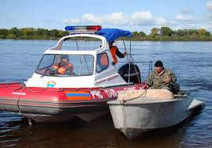
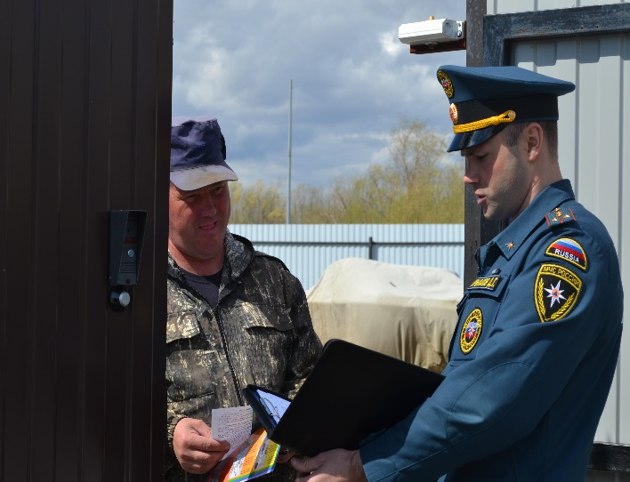
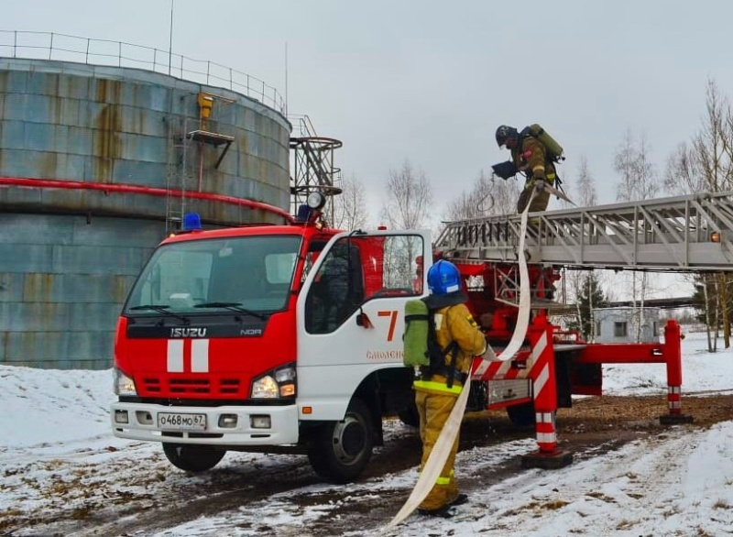
VIII. Обзор актуальных и часто задаваемых вопросов
11
Деятельность ГИМС
Наибольшее количество - 236 обращений, что составляет 59,3% от общего количества обращений в 1 квартале 2023 года поступило по вопросам по запросам сведений о наличии маломерных судов в рамках процедуры банкротства (АППГ-236). Надо отметить, что запросы конкурсных управляющих исполняются государственными органами в соответствии с Федеральным законом от 26.10.2002 № 127-ФЗ «О несостоятельности (банкротстве)» и не попадают под сферу применения Федерального закона от 26.05.2006 № 59-ФЗ «О порядке рассмотрения обращений граждан Российской Федерации». Сервис для направления обращений граждан, размещенный на сайте МЧС России, предназначен для подачи обращений (предложений, заявлений, жалоб) граждан в соответствии с нормами Федерального закона от 26.05.2006 № 59-ФЗ «О порядке рассмотрения обращений граждан Российской Федерации». Но поскольку, размещенные на сайте обращения автоматически попадают в раздел «обращения» системы электронного документооборота Главного управления и в данном разделе не предусмотрено функции «отказать» или «перенаправить» они регистрируются автоматически как обращения.
Работа противопожарной службы и соблюдения требований пожарной безопасности
На втором месте по актуальности находятся обращения, касающиеся деятельности надзорных органов ГПН. Поступило 178 обращений за 1 квартал 2023 год, что составляет 30,6% от общего количества обращений (АППГ – 73).Граждане активно реагируют на изменения законодательства в области пожарной безопасности, а также обращаются за разъяснениями положений нормативных правовых актов и других документов в области пожарной безопасности.
Актуальными остаются жалобы о нарушениях различных требований пожарной безопасности в жилых многоквартирных домах и административных зданиях, в том числе требований к противопожарным проездам, а также вопросы по захламлению лестничных площадок в многоквартирных жилых дома, получения лицензии на осуществление деятельности по монтажу, техническому обслуживанию и ремонту средств обеспечения пожарной безопасности зданий и сооружений. Большинство обращений рассматриваются с выездом на место, проводятся проверки по заявлениям граждан, ведется профилактическая работа.
Увеличение количества обращений за 1 квартал 2023 год на 30,6% по сравнению с аналогичным периодом за 1 квартал 2022 года связано с сигналами о нарушениях требований пожарной безопасности именно в многоквартирных жилых домах, где захламляются пути эвакуации. Проводятся разъяснительные работы сотрудниками территориальных отделов (отделений) надзорной деятельности Главного управления с населением.
Деятельности и принимаемые решения
Количество обращений, касающихся деятельности МЧС России и принимаемых решений 1 (АППГ - 4) снизилось на 75%.

Slide 12
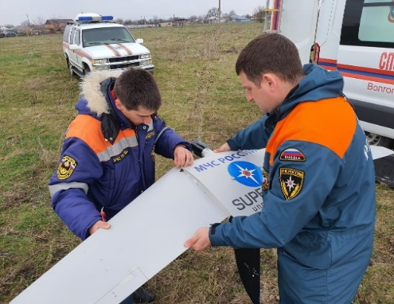
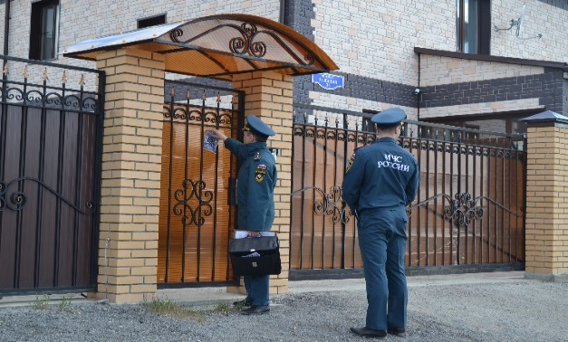
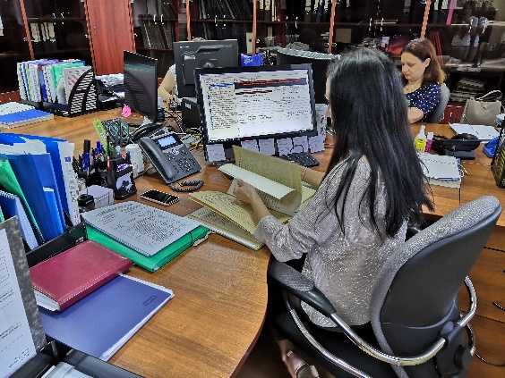

VIII. Обзор актуальных и часто задаваемых вопросов
12
Предупреждение ЧС
В отчетном периоде наблюдается уменьшение вопросов по предупреждению и ликвидации чрезвычайных ситуаций природного и техногенного характера – 2, по сравнению с 1 кварталом 2022 года их стало меньше на 71,4% (7). В основном это вопросы, связанные с предупреждением лесных пожаров, повреждением жилых домов и имущества в период половодья, получением информации по правилам поведения и порядку действий при возникновении чрезвычайной ситуации (смс-рассылки, упавшие деревья, подтопление земельного участка). Уменьшение числа обращений по данной теме обусловлено проводимой разъяснительной работой на местах по вопросам предупреждения и ликвидации ЧС и пожаров.
Коммунальное хозяйство
Граждане обращаются за помощью при возникновении сбоев в водо-, газо-, электроснабжении, чаще всего такие обращения поступают на Телефон доверия. Также затрагиваются вопросы содержания общего имущества в многоквартирных жилых домах (канализация, вентиляция, кровля, ограждающие конструкции, инженерное оборудование, места общего пользования, придомовая территория). По данной тематике рассмотрено в 1 квартале 2023 года 13 обращений, 11 обращений, была за аналогичный период в 2022 году.
Запросы архивных данных
Всего поступило 8 обращений по данной теме, что меньше на 46,6 обращений, поступивших в 1 квартале 2022 году (15) – в основном это запросы архивных данных для оформления пенсий, стажа работы, устройства на работу, подтверждения награждений государственными и ведомственными наградами и другая информация.
Трудовые отношения
Количество обращений в сфере трудовых отношений, поступивших в 1 квартале 2023 году - 6, что равно количеству обращений, поступивших в 1 квартале 2022 года (6). Остаются актуальными вопросы прохождения службы, связанные с увольнением, продлением контракта, переводам по службе, проведением служебных проверок, неудовлетворительными условиями работы, а также присвоением государственных наград. По вопросам трудоустройства обращений не поступало.

Slide 13
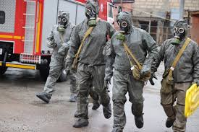
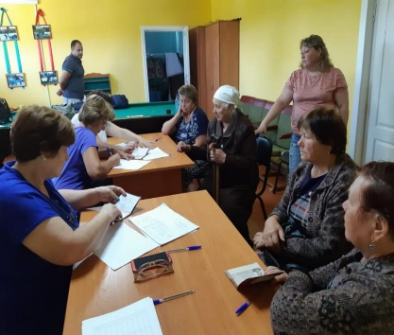

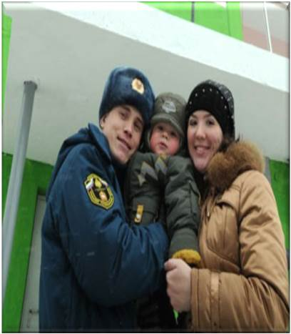
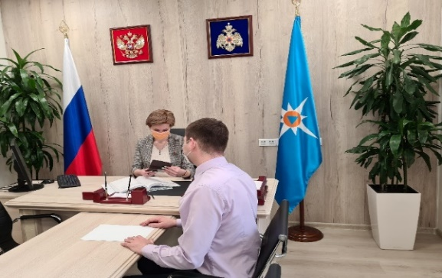
VIII. Обзор актуальных и часто задаваемых вопросов
13
Гражданская оборона
В 1 квартале 2023 года вопросов, касающихся разъяснения законодательства в области гражданской обороны, содержания защитных сооружений, массовых эвакуаций в школах, не поступало (на 100% меньше по сравнению с 1 кварталом 2022 года (5).
Социальная сфера
С вопросами, имеющими социальную тематику, в 1 квартале 2023 года заявители не обращались, что 100% меньше, чем за аналогичный период 2022 (5).
Жилищные вопросы
Часть поступивших вопросов связана с обеспечением жильем – 8, что равно количеству обращений в 1 квартале 2022 года (8). Больше всего личный состав обеспокоен медленным движением очереди на получение ЕСВ, вопросами выделения субсидий военнослужащим. Также заявители обращаются по вопросам приватизации служебного жилья, активно интересуются программой ипотечного кредитования для пожарных и спасателей.
Вопросы связанные с рассмотрением обращений граждан
Снизилось количество обращений в 1 квартале 2023 года на 40,%, 12 обращений по сравнению с 1 кварталом 2022 года - 20 обращений по вопросам, связанным с рассмотрением обращений граждан (прекращение рассмотрения обращения, результаты рассмотрения обращения, ознакомление с документами и материалами, касающимися рассмотрения обращения).

Slide 14

IХ. Федеральная государственная информационная система, обеспечивающая процесс досудебного (внесудебного) обжалования решений и действий (бездействия), совершенных при предоставлении государственных услуг (ФГИС ДО)
14
1
Результаты рассмотрения жалоб
досудебная жалоба поступила посредством ФГИС ДО
1
отказано
0
по компетенции УБВО
0
удовлетворительно
0
не соответствует Федеральному закону от 27.07.2010 №210-ФЗ «Об организации предоставления государственных и муниципальных услуг»
1
по компетенции
ДНПР
Виды федерального государственного контроля (надзора) в отношении которых применяется обязательный досудебный порядок рассмотрения жалоб
0
перенаправлено по компетенции
Нарушений сроков рассмотрения досудебных жалоб не допущено
Федеральный государственный пожарный надзор
Федеральный государственный надзор в области защиты населения и территорий от чрезвычайных ситуаций
Федеральный государственный надзор в области гражданской обороны
Федеральный государственный контроль (надзор) за безопасностью людей на водных объектах

Slide 15
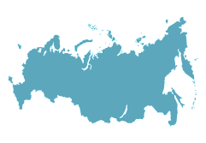

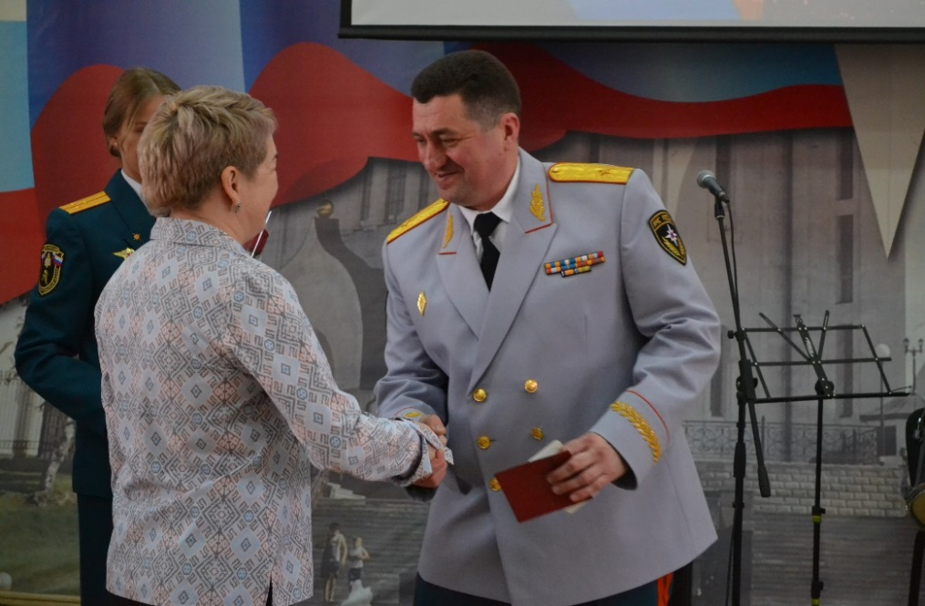
15
X. Взаимодействие Главного управления и уполномоченного по правам человека
в Ханты-Мансийском автономном округе – Югре
В целях совершенствования работы с обращениями граждан приказом МЧС России от 19.01.2022 № 30 утвержден Порядок взаимодействия территориальных органов МЧС России с уполномоченным по правам человека в субъекте Российской Федерации, в том числе порядок оказания содействия уполномоченному по правам человека в субъекте Российской Федерации в предоставлении необходимой ему для рассмотрения жалобы информации территориальными органами МЧС России.
Основные формы взаимодействия Главного управления с уполномоченным по правам человека в Ханты-Мансийском автономном округе – Югре
Заключение ГУ МЧС России по субъектам РФ соглашений о взаимодействии с уполномоченными по правам человека в субъектах Российской Федерации.
Заключено Соглашение о взаимодействии между Уполномоченным по правам человека в Ханты-Мансийском автономном округе – Югре и Главным управлением Министерства Российской Федерации по делам гражданской обороны, чрезвычайным ситуациям и ликвидации последствий стихийных бедствий по Ханты-Мансийскому автономному округу – Югре от 05.04.2022 № 21/18.
.
оказание содействия уполномоченному в проверке информации по обстоятельствам, изложенным в обращении гражданина (предоставление необходимых сведений, документов, материалов и иной информации);
принятие мер, направленных на защиту прав, свобод и законных интересов человека и гражданина, восстановление их нарушенных прав;
проведение совместных мероприятий (совещаний, рабочих встреч, семинаров), в том числе мероприятий по вопросам безопасности жизнедеятельности;
проведение совместных приемов граждан, в том числе с использованием видеоконференцсвязи, информационно-телекоммуникационной сети «Интернет», иных доступных средств коммуникации.

Slide 16
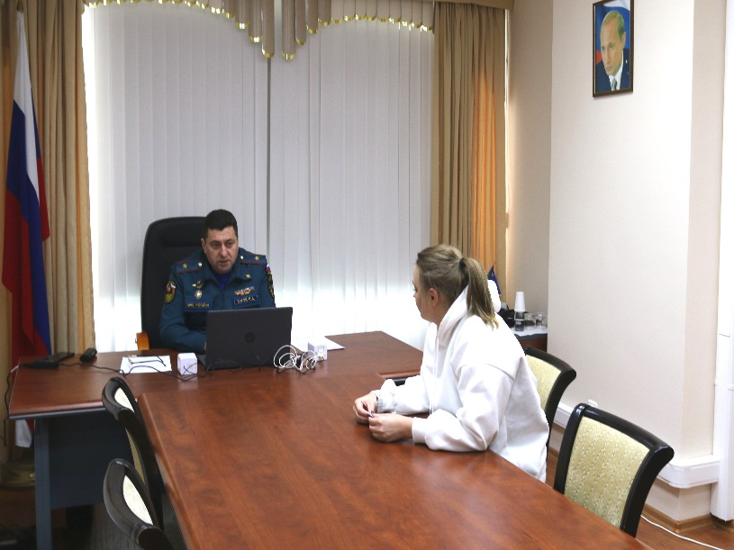
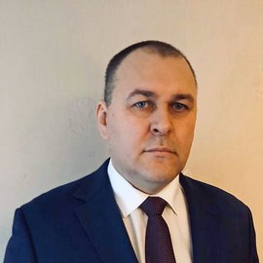
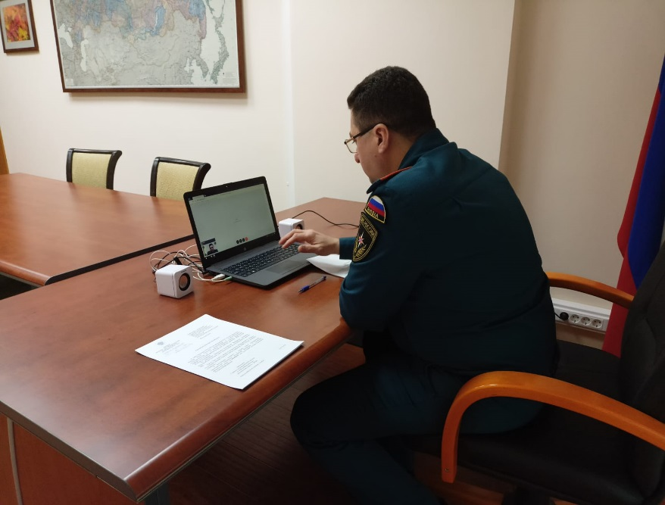
16
ХI. Прием граждан в Приемной Президента по Уральскому-Федеральному округу
Тематика обращений, поступивших в ходе приема
2 – по вопросам ГИМС
1 – ситуация по весеннему паводку
1 - противопожарная безопасность
1 - обучение
Принято 5 граждан на все обращения направлены ответы в письменной форме.
За 1 квартал 2023 года было принято 5 граждан в Приемной Президента по Уральскому федеральному округу начальником Главного управления, из них в режиме ВКС было принято 2 гражданина.

Slide 17

17
XII. Основные направления совершенствования работы
с обращениями граждан во 2 квартале 2023 года
Обеспечить безусловное выполнение требований законодательства Российской Федерации при организации работы с обращениями граждан, уделяя особое внимание соблюдению сроков ответов на обращения граждан и полноте этих ответов, в строгом соответствии с требованиями Федерального закона от 02.05.2006 № 59-ФЗ, приказов МЧС России от 29.12.2021 № 933, а также исключить случаи необоснованного продления сроков;
Обеспечить эффективную систему контроля за порядком и сроками рассмотрения обращений граждан, в том числе поступающих
в территориальные подразделения надзорной деятельности и профилактической работы Главного управления, в случаях нарушения сроков исполнения поручений инициировать служебные проверки в отношении должностных лиц, допустивших нарушение сроков направления ответов гражданам;
Установить особый контроль за рассмотрением обращений граждан, поднимающих общественно значимые проблемы, в первую очередь содержащих факты нарушения действующего законодательства, коррупции, злоупотребления должностными лицами служебным положением;
Проводить анализ обращений граждан, выявлять проблемные вопросы и вырабатывать предложения по их решению;
Усилить профилактическую работу с населением в области соблюдение норм пожарной безопасности, увеличить информирование населения по вопросам пожарной безопасности и гражданской обороны, размещать на сайте Главного управления актуализированные нормативно-правовые акты, памятки и другую печатную продукцию на информационных стендах в многоквартирных домах, садовых некоммерческих товариществах и общественных местах;
Усилить работу по информированию граждан о порядке рассмотрения обращений и проведения личного приема должностными лицами
ГУ МЧС России по субъектам РФ;
Продолжить проводить разъяснительную работу с личным составом с целью разъяснения их прав, гарантий, а так же решения проблемных вопросов возникающих в процессе прохождения службы, касающуюся вопросов предоставления отпусков (отгулов), выплаты денежной компенсации за вещевое имущество, размещать актуальную информацию о социальных гарантиях сотрудников и работников
на информационных стендах территориальных органов МЧС России;
Совмещать плановые командировки начальника Главного управления с приемом граждан и личного состава на местах;
Размещать на официальном сайте Главного управления информацию, нормативно-правовые акты по актуальным и наиболее часто задаваемым вопросам, при подготовке ответа заявителю подробно указывать, где с этой информацией можно ознакомиться;
Принимать своевременно решение о переадресации в другую организацию для рассмотрения в пределах компетенции;
Рассматривать заявления и жалобы граждан о злоупотреблении должностных лиц, наиболее важных и значимых социальных проблемах,
а также повторные и коллективные обращения, как правило, в составе комиссий и с выездом на место;
В ходе рассмотрения обращений исполнителям не допускать случаи волокиты и формализма, некорректных ответов заявителям, а также не откладывать подготовку ответов заявителям на крайние даты.
Запланировать проверку деятельности структурных подразделений в части работы с обращениями граждан.
Принять участие в Общественном Совете по итогам работы за 1 полугодие.
Провести мероприятие «Открытый разговор начальника Главного управления с личным составом».
Провести личный прием граждан начальником Главного управления в Приемной Президента по УрФО.
Принять участие в коллегии Главного управления за 2 квартал.

